Slide 1
RICERCA SCIENTIFICA
MEDOTI di ricerca e divulgazione dei risultati

Slide 2
Il processo di ricerca
Identificazione di un problem space
Formulazione di una research question
Identificazione preliminare di related literature (per verificare a che punto l’argomento è stato analizzato in ambito scientifico)
Raccolta, analisi e presentazione dati.
Divulgazione dei risultati

Slide 3
Divulgazione dei risultati
Articoli scientifici (Scientific Papers)
Riviste scientifiche (Scientific Journals)
Monografie e contributi a libri
Comunicazioni pubblicate negli atti di congressi
Revisione paritaria (Peer-Reviewing)
Working papers

Slide 4
L’articolo scientifico

Slide 5
Macro categorie di articolo scientifico
A seconda dei metodi di raccolta e analisi dei dati:
Deduzioni teoriche basate su analisi della letteratura esistente (Paper-Review)
Teorie fondate sull’analisi dati empirici raccolti in campo (Grounded theory)
Presentazione dei risultati di esperimenti e ricerche
Possibili carenze e compensazioni

Slide 6
Struttura
Titolo
Nomi degli autori
Abstract
Keywords
Introduzione
Analisi della letteratura (literature review)
Metodologia
Presentazione e analisi dei dati
Discussione
Conclusione
Riferimenti
Appendici

Slide 7
Introduzione
Introduzione dell’area di studio
Contestualizzazione della research question
Delineazione della struttura dell’articolo e delle sezioni
Scopo dello studio
Rilevanza dello studio (rilevanza accademica e impatti su soggetti e realtà esistenti)

Slide 8
Analisi della letteratura
Introduzione dei concetti chiave dello studio
Analisi della letteratura esistente sul tema indagato
Può includere una panoramica delle teorie esistenti (theoretical framing)

Slide 9
Metodologia
Metodi di raccolta e analisi dati
Motivazione dei metodi scelti
Descrizione dei processi di ricerca, delle tempistiche
Soggetti coinvolti nello studio (intervistati, ricercatori, eventuali supporti)
Spiegazione di eventuali difficoltà metodologiche

Slide 10
Presentazione e analisi dati
Storie, aneddoti, citazioni, immagini:
  Rendono lo studio più vivo, significativo e credibile.
Dati numerici e rappresentazioni grafiche:
  Rendono un’immagine complessiva dei risultati ottenuti

Slide 11
Discussione
Contestualizzazione dei risultati
Rilevanza dei dati raccolti e dei risultati ottenuti rispetto al loro contesto
Interpretazione globale dei risultati ottenuti (perchè si verificano determinati andamenti e.g.)

Slide 12
Conclusione
Conclusioni derivate dalla discussione: risposta alla research question
Eventuali limitazioni dello studio e suggerimenti per futuri lavori

Slide 13
Riferimenti
Plagio: parole e idee
Fonti (Reference list)
  Frasi o parole di altri autori citate
  Idee di altri autori menzionate
Bibliografia
  Letteratura per ulteriori approfondimenti
  Letteratura consultata per lo studio ma non menzionata nell’articolo

Slide 14
Metodi raccolta dati

Slide 15
Dati
Primari: provenienti da ricerca diretta o analisi diretta di letteratura scientifica esistente
Secondari: provenienti da terzi autori che scrivono riguardo all’autore dello studio originale (articoli di giornale, pubblicazioni online)

Slide 16
Metodi raccolta dati
Motori di ricerca di articoli scientifici (Google Scholar e database di biblioteche universitarie)
Interviste
Focus groups
Questionari
Osservazione

Slide 17
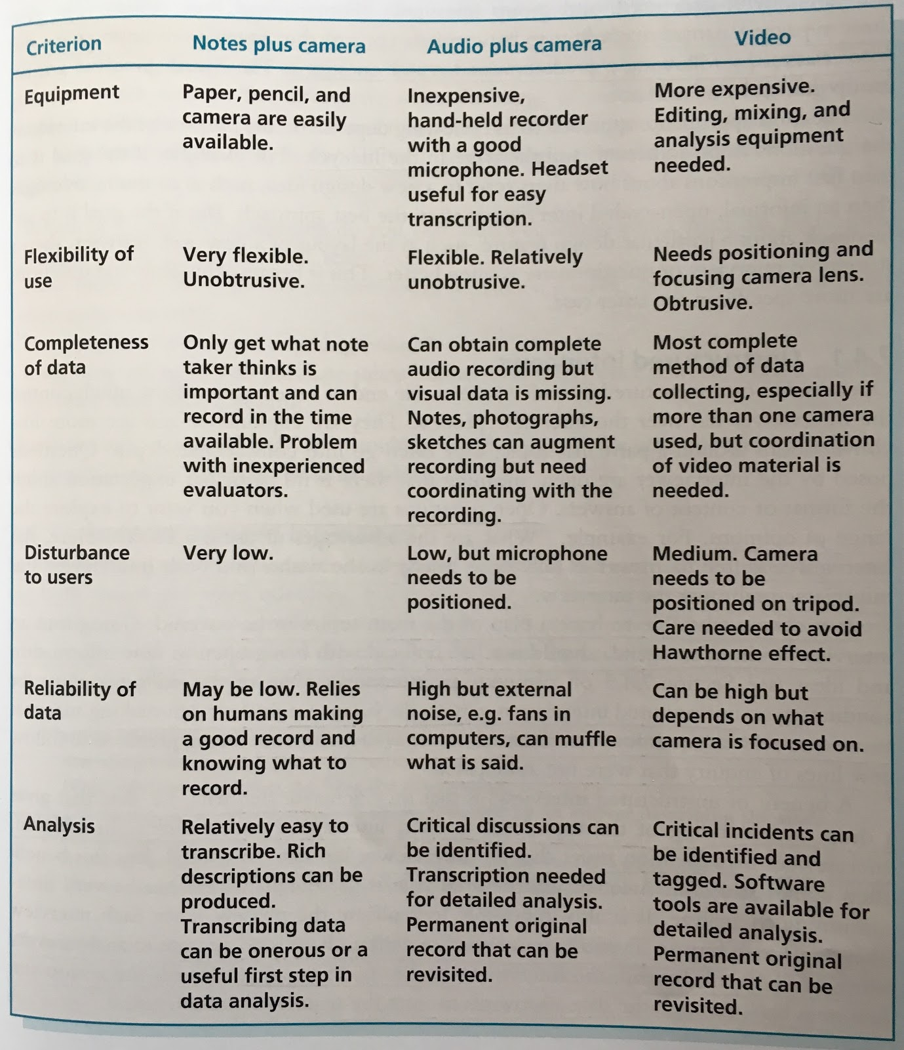
Metodi di registrazione dati

Slide 18
Interviste
Faccia a faccia, skype, asincroniche
Strutturate, non strutturate, semi strutturate

Slide 19
… non strutturate
Domande aperte
Scopo esplorativo: possibilità di scoprire nuovi argomenti
Dati ricchi: anche argomenti complessi possono essere approfonditi
Difficilmente replicabili
Seguire una linea guida

Slide 20
… strutturate
Domande chiuse
Scopo: verifica di alcune opzioni prestabilite
Dettagliatamente replicabili
Limitata possibilità di scoprire argomenti nuovi o di approfondire esistenti

Slide 21
… semi strutturate
Domande chiuse + domande aperte
Replicabili a livello generale: si toccano gli stessi argomenti con ogni intervistato
Le possibilità esplorative e di approfondimento sono ancora ampie
L’ordine delle domande può seguire il corso naturale del discorso

Slide 22
… le fasi di intervista
Presentazione dei ricercatori agli intervistati
  Spiegazione delle motivazioni e dello scopo dello studio
  Spiegazione su come verrà condotta l’intervista (eventuale consenso per registrare)
Domande di riscaldamento (informazioni demografiche e.g.)
Sessione principale: domande presentate in ordine logico
Domande meno impegnative
Fase di conclusione: segnalare la fine dell’intervista e rigraziare l’intervistato

Slide 23
Focus groups
I partecipanti sviluppano opinioni interagendo
Permettono di raccogliere tanti dati in poco tempo
Permette di scoprire argomenti non ancora considerati
Il ruolo del facilitatore
Seguire una linea guida
I partecipanti devono essere un campione rappresentativo

Slide 24
Questionari
Da soli o in supporto ad altri metodi (per validare risultati di interviste su una popolazione più ampia)
Vari formati di domande
  Check boxes e ranges (per l’età)
  Rating scales (Likert scales)
  Scelta multipla
  Scelta da una lista
  Inserimento testo

Slide 25
…
Punti chiave:
  Ordine delle domande
  Differenti versioni in base ai rispondenti
  Dare chiare istruzioni su come completarlo
  Equilibrio tra compattezza e leggibilità
Questionari online: Google Forms, Survey Monkey, Typeform

Slide 26
Osservazione
Diretta: in campo e in ambiente controllato
Indiretta: diari ed annotazioni

Slide 27
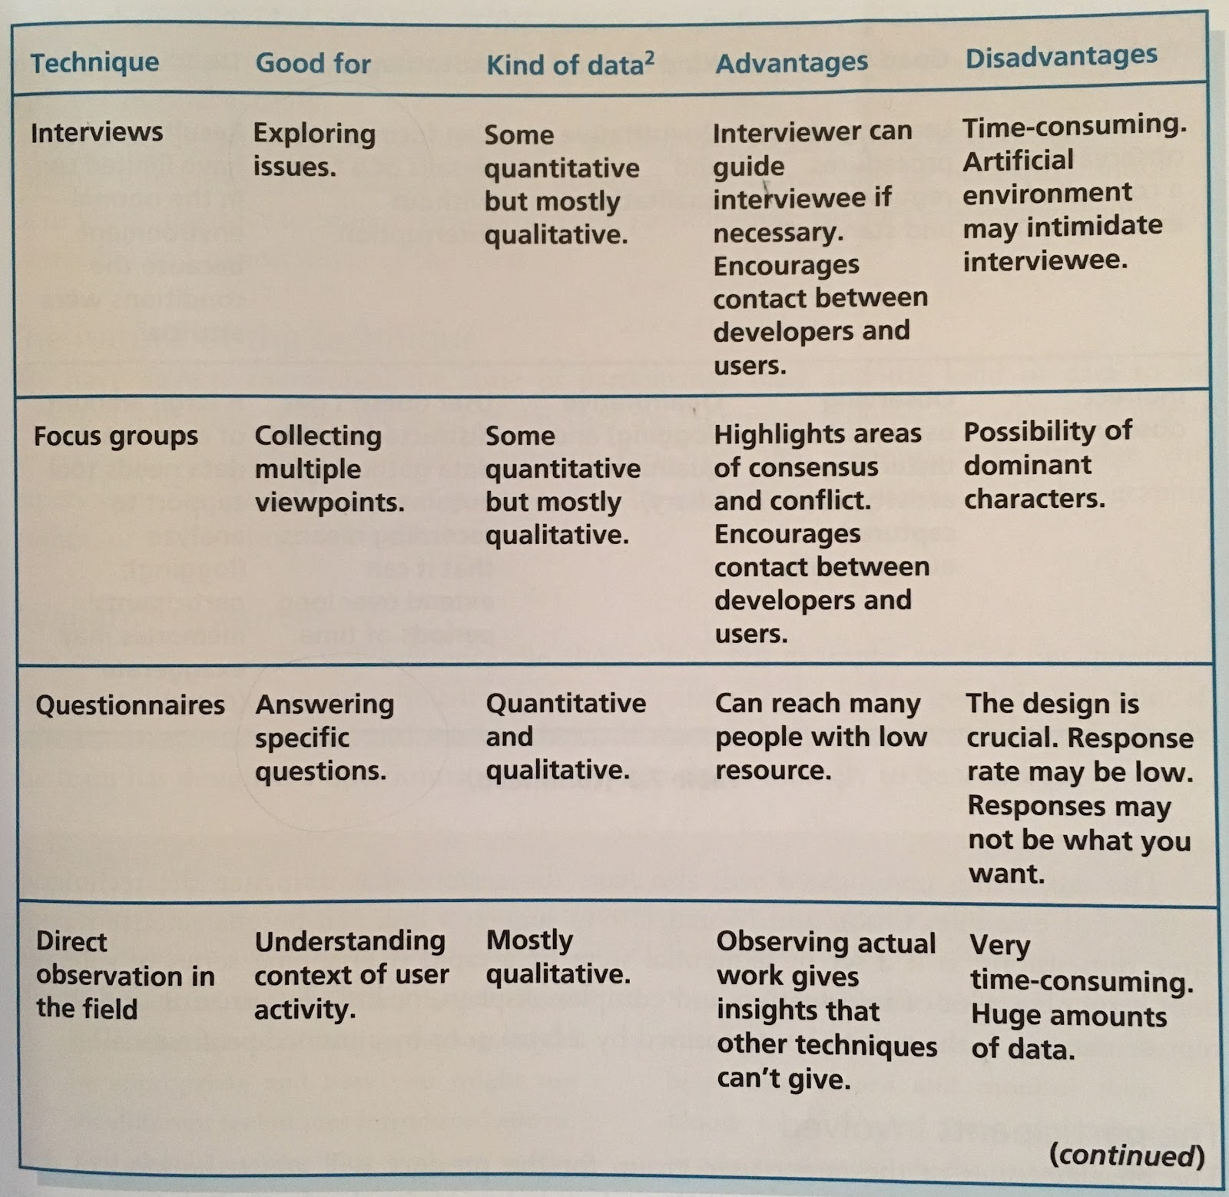
Medoti di raccolta dati

Slide 28
Metodi analisi dati

Slide 29
Metodi di analisi dati
Analisi quantitativa semplice
Analisi qualitativa semplice
Grounded theory

Slide 30
Quantitativo e qualitativo
Quantitativo: dati numerici o facilmente convertibili in numeri
Qualitativo: dati descrittivi o difficilmente traducibili in forma numerica rilevante

Slide 31
Organizzazione dei dati raccolti
Interviste:
  Trascrizione di appunti, audio e video
  Possibilità di trascrivere tutto o solo elementi rilevanti
Questionari:
  Rimozione di risposte non rilevanti
  Possibilità di dividere i dati raccolti per sottogruppi

Slide 32
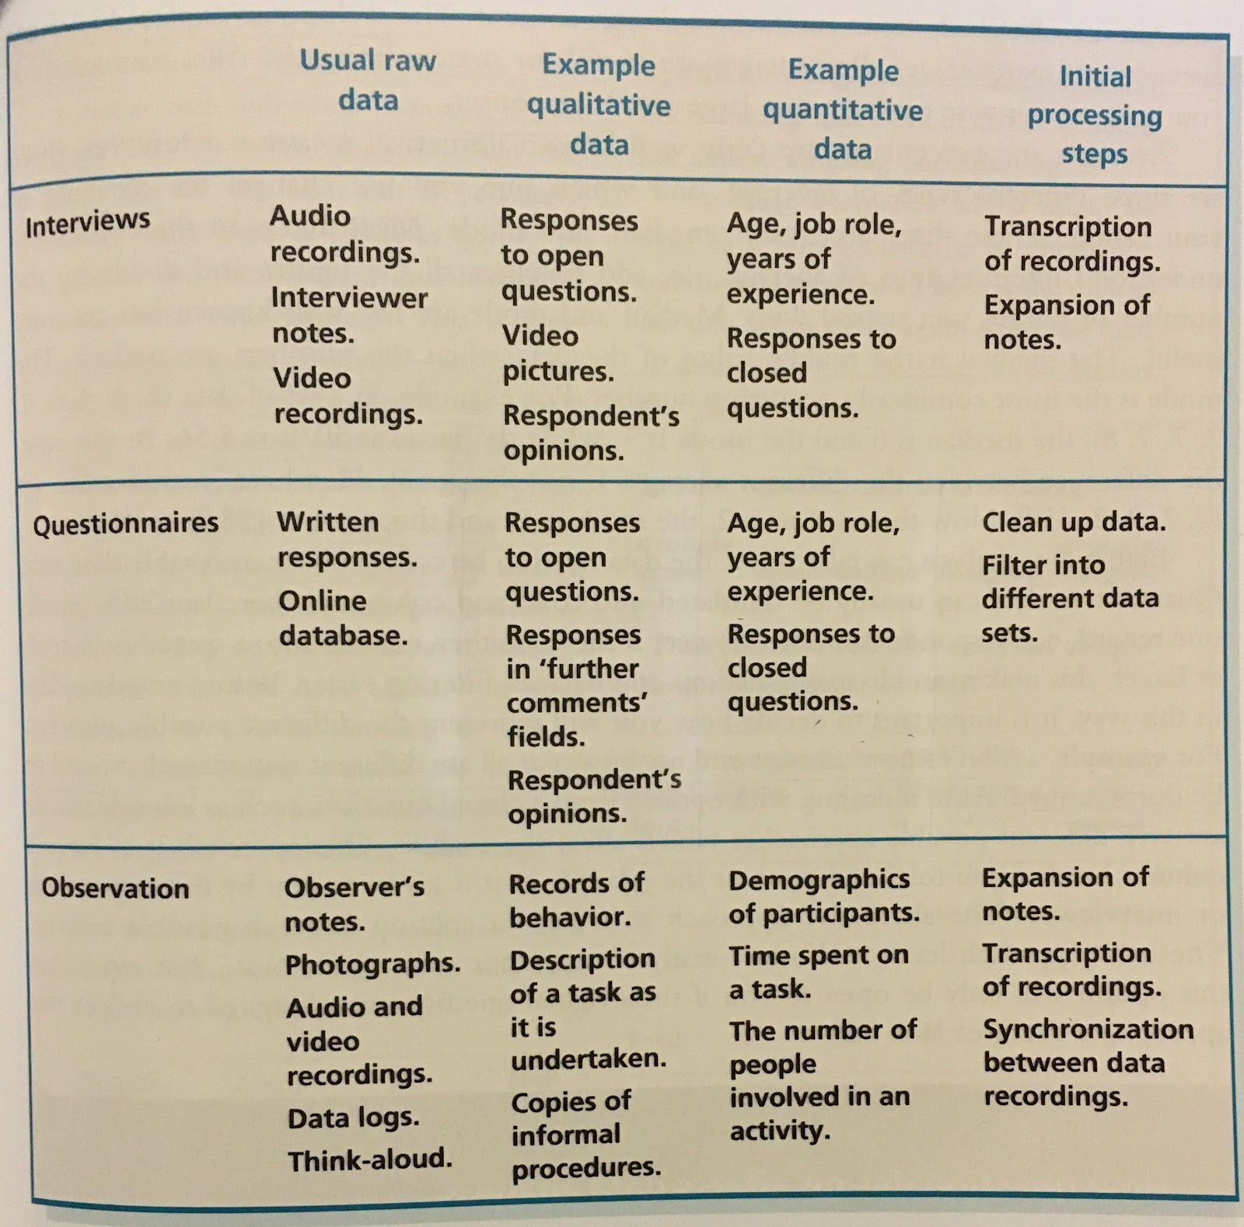
Dati in base al metodo di raccolta

Slide 33
Analisi quantitativa semplice
Media, moda, mediana
Percentuali
Identificazione di percorsi attraverso rappresentazione grafica
Dimensione del campione e rilevanza dei precedenti indicatori
Valori anomali: rimozione e identificazione di nuove aree da investigare

Slide 34
Analisi qualitativa semplice
Prima impressione dei possibili temi emergenti dalla raccolta dati: da verificare
Identificazione dei temi e percorsi ricorrenti
  Temi principali e temi secondari (in base allo scopo della ricerca)
Analisi degli elementi chiave (Critical Incidents analysis)
  Identificazione di specifici elementi significanti da analizzare in dettaglio
  Il resto dei dati serve da contesto

Slide 35
…
Categorizzazione dei dati
  Decidere quali categorie (ortogonali), in base agli obiettivi dello studio, e il livello di analisi degli elementi da categorizzare
    Generale: identificazione di storie e temi
    Dettagliato: analisi di frasi e parole, della conversazione
  La categorizzazione deve essere riproducibile su tutti i dati raccolti e possibilmente da una seconda persona (per essere efficace ed appropriata)
  Lo schema di categorizzazione evolve durante il processo di analisi quando nuovi elementi emergono

Slide 36
Grounded theory
Approcio all’analisi di dati qualitativi che deriva una teoria dall’analisi sistematica di tali dati.
Alternanza di raccolta e analisi dati: la raccolta dati si evolve a seconda della teoria emergente. Termina quando non ci sono nuove intuizioni e la teoria è ben sviluppata.
Analisi con categorizzazione, porre domande sui dati raccolti (anche su dettagli delle frasi)

Slide 37
…
Equilibrio tra oggettività e sensibilità, per rendere la ricerca imparziale e per poter scorgere relazioni tra concetti.
Il vantaggio è di avere uno studio con un retroscena teorico ricco, formulando una teoria basata su dati empirici.
Rischio di influenzare i risultati della ricerca con la nostra visione.

Slide 38
Qualità della ricerca

Slide 39
Buone norme per una ricerca affidabile, efficace e rilevante
Avere una research question ben definita
Scelta dei metodi
  obbiettivo dello studio
  partecipanti coinvolti
  limiti di budget, tempo, capacità tecniche, esperienza e attrezzatura
Coerenza ed efficienza:
  Metodi di analisi dati che diano risposte rilevanti allo scopo dello studio
  Metodi di raccolta dati che facilitino l’analisi

Slide 40
…
Campione:
  Random (probability based)
  Stratificato e per cluster (probability based con campioni sufficientemente ampi)
  Convenience (non probability)
  Snowball sampling (social media)
Studio pilota:
  trattamento dati
  opinione di un collega

Slide 41
…
Triangulation nella raccolta e nell’analisi dei dati
  Offre diverse prospettive
  Corroborazione dei risultati
Flessibilità: evoluzione (di research question e metodi) nel corso della ricerca.
  Fase di ricerca, rivalutazione del tema ricercato e dei metodi, ulteriore ricerca.
Relazione tra raccoglitore di dati e le fonti:
  chiarezza (consenso informato) e professionalità
  incentivi (miglioramento condizioni, premi)

Slide 42
Le mie esperienze

Slide 43
Interviste ai soggetti di TSI
MACRAME (Multiple-ACtor-RepresentAtion-ModElling) è una metodologia specificatamente sviluppata (Norese, 1995) per il supporto a processi d’indagine in contesti in cui:
vi è una pluralità di attori
vi è limitata comunicazione
gli elementi necessari per le decisioni sono da acquisire da attori non coinvolti nel processo di decisione

Slide 44
… piano d’azione
Analisi dei Business Plan dei progetti finanziati da TSI
  Clusterizzazione dei progetti
  Definizione dei punti da chiarire
Definizione della Traccia d’Intervista
Intervista vis à vis alle imprese e agli incubatori
Trascrizione delle interviste
Chiarimenti ed eventuali integrazioni da parte degli intervistati
Analisi delle interviste e sintesi
Condivisione dei risultati con gli intervistati

Slide 45
… raccolta dati
Interviste semi strutturate, effettute sempre in coppia, con il supporto di appunti scritti contestualizzati
Nessuna registrazione audio o video (non intrusività)
Identificazione di argomenti utili anche se non previsti nella traccia
  Validazione dell’efficacia delle domande, possibile evoluzione della traccia
  Analisi delle incongruenze: nuove linee investigative

Slide 46
… analisi dati
Categorizzazione dei macro argomenti con colori distinti
  tutta l’intervista deve risultare colorata, ovvero tutti i macro argomenti devono essere stati individuati e analizzati.
In un documento indipendente si riorganizza l’intervista raggruppando i macro argomenti, con l’aiuto dei colori.
I macro argomenti vengono ulteriormente sezionati in celle informative
  concetti nella dimensione micro: sotto-frasi capaci di esprimere un concetto

Slide 47
Progetti presso CBS
Performance and pressure within the organizational culture of Cirque du Soleil
  Difficoltà nel reperire gli intervistati
Information overload and personalization – Web Interaction Design and Communication
  Fase esplorativa dei temi da investigare, tramite interviste
  Verifica e consolidamento dei temi emersi, tramite questionari
  Difficoltà nel raggiungere gli intervistati

Slide 48
Team working
Team working vs Group working
  Le dinamiche differenti
  Tempistiche
  Risultati
Formazione del team: capacità tecniche complementari, capacità di teamworking complementari
Gestione dei conflitti, massimizzazione dell’efficienza
Strumenti utili: Mindmeister, Podio, (Google docs, Facebook)

Slide 49

GRAZIE!

